Slide 1

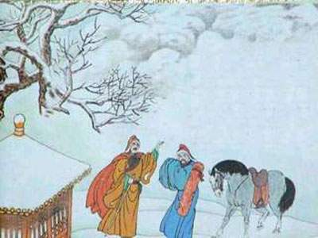

标题
别 董 大
高 适

Slide 2

伴你预习
七言绝句
《别董大》这首诗从体裁讲是一首______诗，从内容讲是一首______诗。
这首诗写的是_______在______送别_________。
高适是_________________________。
董大又叫董庭兰，之所以叫他董大是因为_______________。
送别
高适
塞外
董大
唐代著名的边塞诗人
在兄弟中他排行第一

Slide 3
《别董大》是高适漫游时写的送别诗,原有两首,本诗是第二首.董大名叫董庭兰.董庭兰是玄宗时代的著名琴手,曾得到宰相的赏识.据说他善古琴,当时盛行胡乐,他遭冷落,高适送别他,可能也正是诗人失意的时候。
朗读

Slide 4
重点字词解释
①董大：董庭兰
②黄云：乌云
③曛 ：昏暗。白日曛，即太阳黯淡无光。
④莫愁：不要愁不要担心。
⑤知己：朋友。
⑥谁人：哪个人。
⑦君：你。

Slide 5
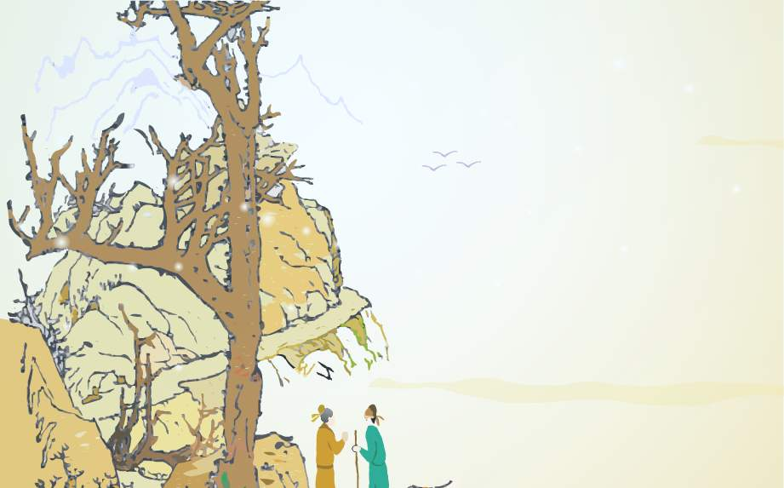

千里黄云白日曛
千里黄云蔽天日色昏昏，
北风吹雁 雪纷纷
北风吹着归雁大雪纷纷。
凄凉空旷
这两句给人 之感

Slide 6
莫愁
前路无知己，
不要担心前路茫茫没有知己
天下谁人不识君。
，
普天之下谁会不认识你？
表现诗人_______________________.
昂扬、乐观、对生活充满信心的人生态度
朗读

Slide 7
全诗翻译
千里黄云蔽天日色昏昏，北风吹着归雁大雪纷纷。不要担心前路茫茫没有知己，普天之下谁会不认识你？

Slide 8

别 董 大
〈唐·高适·送别诗〉
千里/黄云//白日/曛,
北风/吹雁//雪/纷纷。
莫愁/前路//无/知已，
天下/谁人//不/识君。
景
凄凉悲苦
情
昂扬豪壮
劝勉朋友，情谊深厚

Slide 9
联系实际说说,我们应该怎样对待朋友、怎样对待友谊?
牢记名句:
莫愁前路无知己,
天下谁人不识君.

Slide 10
回忆学过的送别诗
《送孟浩然之广陵》
《赠汪伦》

Slide 11
孟浩然之广陵
唐 李白
故人西辞黄鹤楼，烟花三月下扬州.
孤帆远影碧空尽， 唯见长江天际流。
赠汪伦
唐 李白
李白乘舟将欲行，忽闻岸上踏歌声。
桃花潭水深千尺，不及汪伦送我情。

Slide 12

赠汪伦
李白

Slide 13

学习目标
1．根据注释自学、了解诗句的意思，体会诗人表达的思想感情。 2．能有感情地朗读和背诵这首诗。通过有感情地朗读古诗，了解诗意、体会诗情。
3.理解3.4两句诗的含义。

Slide 14

古诗接龙
①不敢高声语
恐惊天上人
②白发三千丈
缘愁似个长
③举头望明月
低头思故乡
④朝辞白帝彩云间
千里江陵一日还
⑤飞流直下三千尺
疑是银河落九天

Slide 15

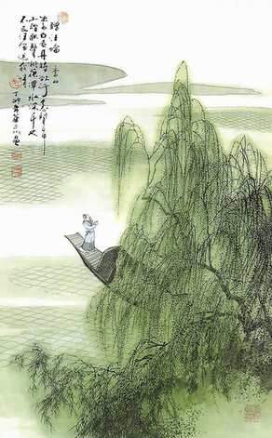
你对李白有哪些了解？

Slide 16

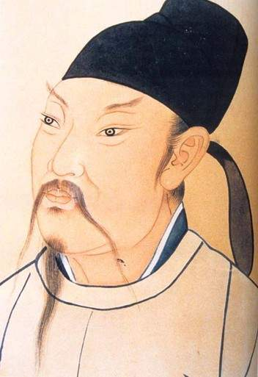
李白简介
1.李白（701－762），字太 白，号青莲居士。中国唐朝诗人，有“诗仙”之称。
2.李白的诗雄奇飘逸，是浪漫主义诗人。他讴歌祖国山河与美丽的自然风光，想象丰富，激昂奔放，为唐诗的繁荣与发展打开了新局面，开创了中国古典诗歌的黄金时代。

Slide 17



小故事
汪伦给李白写了一封信

Slide 18
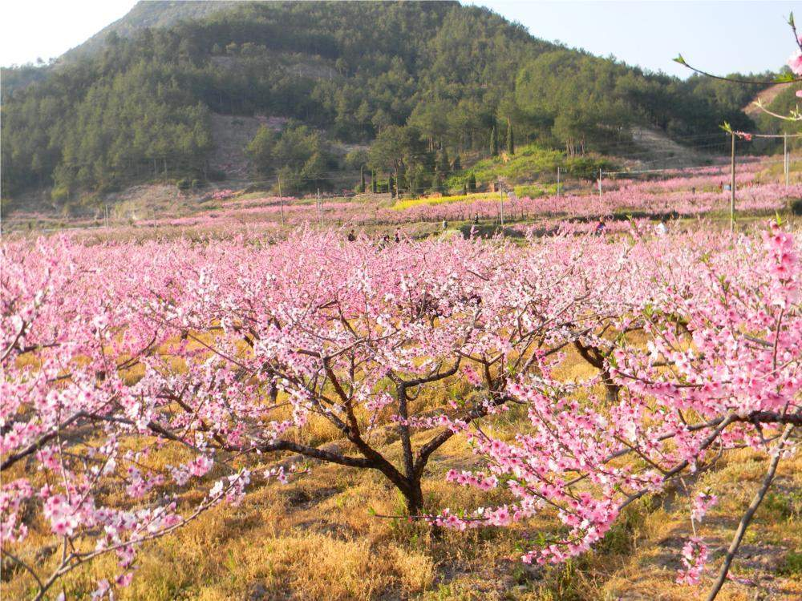
不是有“十里桃花”

Slide 19
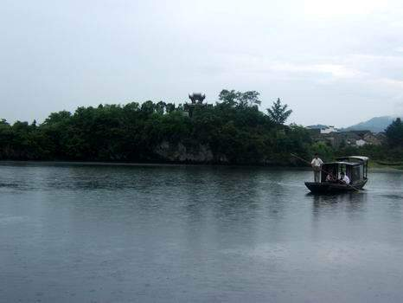
而是“十里外有一个桃花渡口”

Slide 20
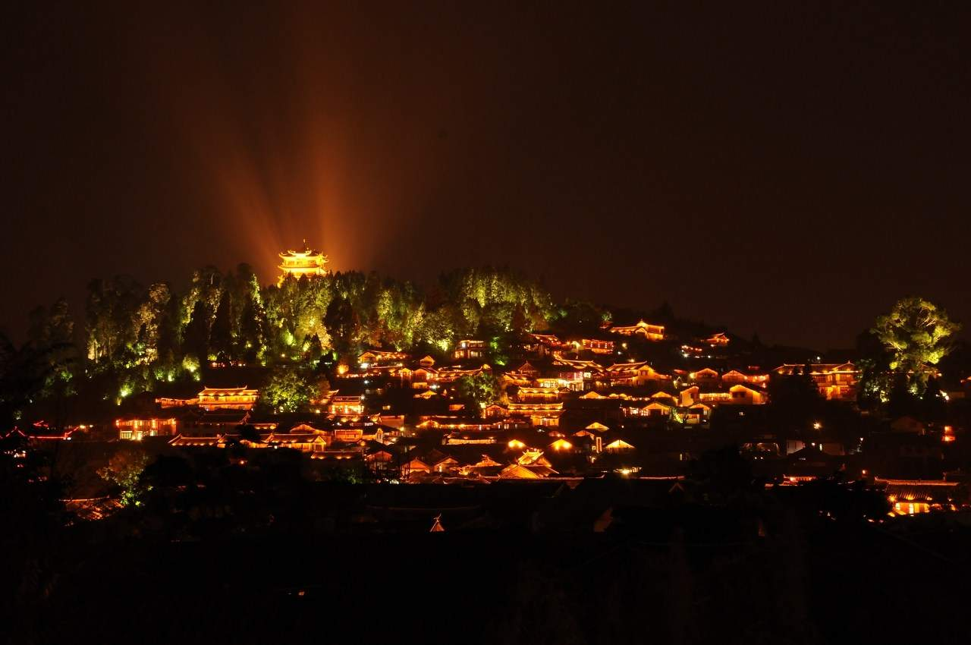
并不是有“一万家酒店”

Slide 21

而是有一个“姓万的人开了一家酒店”

Slide 22
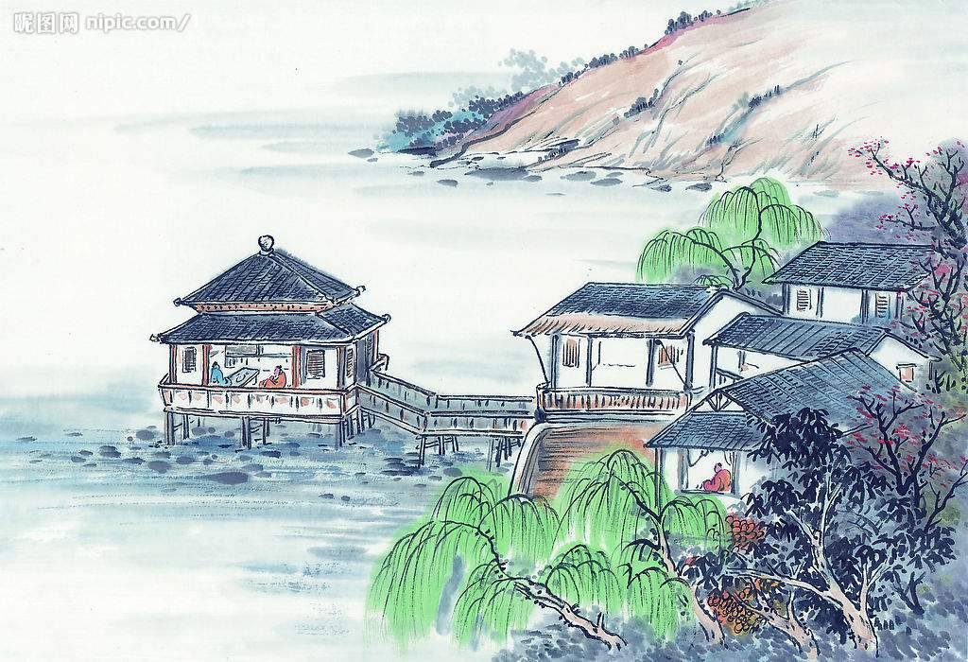
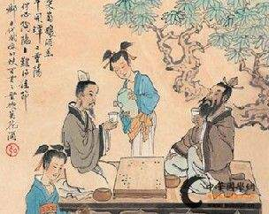
他们一起游山玩水，饮酒作诗。

Slide 23
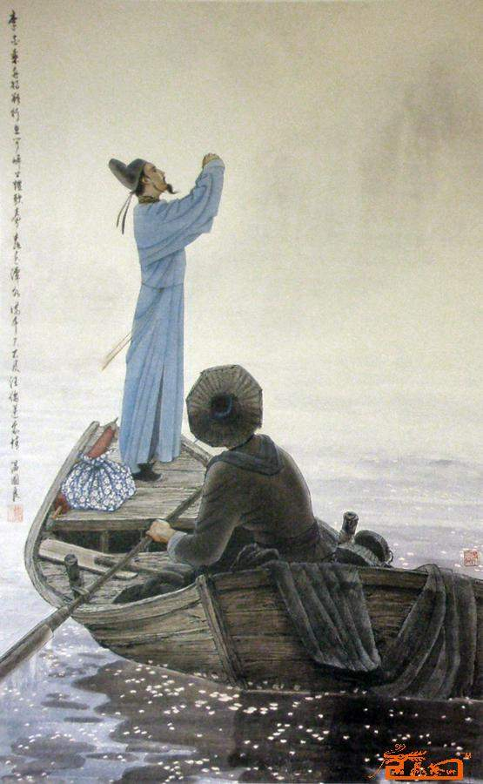
临别时，汪伦踏歌相
送，李白被他的真诚深地感动了，即兴吟诗一首--《赠汪伦》。

Slide 24

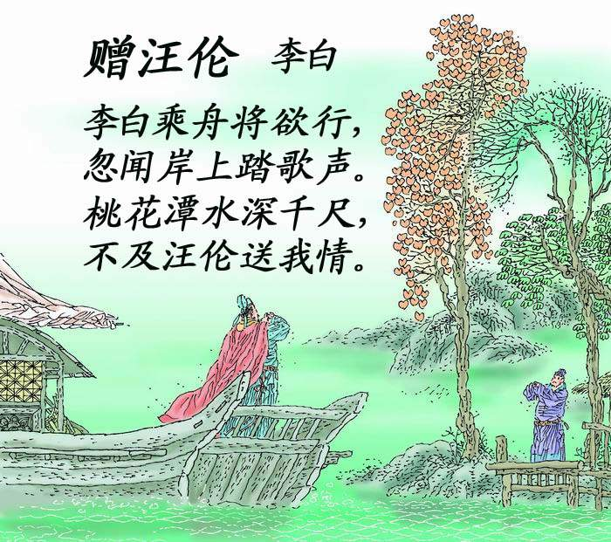

Slide 25

赠汪伦
李白乘船将要远行，忽然听见岸上踏地为节拍，有人边走边唱前来送行。
桃花潭水虽然有千尺深，也比不上汪伦送我的情谊深厚。

Slide 26


想一想？
大家见过这样的送别方式吗？
大家想一想，平常家里来了客人，我们是怎样送客人的？

Slide 27


说一说
可现在李白走了，汪伦把他送出村口、送上船，还用这种特殊的方式为他送行，从这里你感受到了什么？
试着读出你的感受。

Slide 28

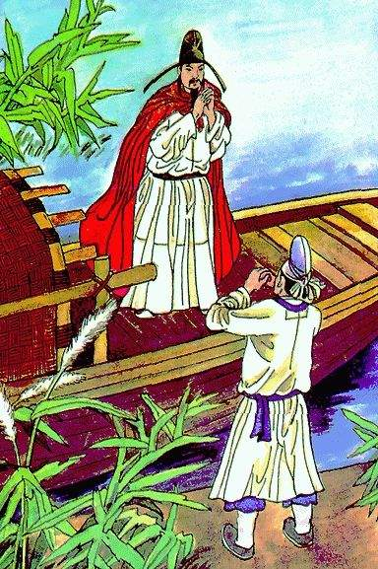
讲一讲
有个问题也一直在困扰着我，你们愿意帮我解决吗?桃花潭水深与汪伦送"我"的情谊有什么关系？

Slide 29


小节
诗人用潭水深千尺比喻汪伦与他的友情，运用了夸张的手法写深情厚谊，十分动人。这首诗体现了诗人李白浪漫主义的诗歌特色，表达了诗人与朋友依依不舍的深厚友情。

Slide 30



Slide 31

作业：
有感情背诵全诗

Slide 32

下节课再见

